Slide 1
Оцінка біологічного віку людини з використанням показника фрактальної розмірності Хігучі

Slide 2
Вихідні дані
База даних ЕКГ здорових людей. Файли даних надаються у відкритому стандартному форматі WFDB і називаються послідовними номерами. Додаткова інформація про пацієнта зберігається у файлі subject-info.csv. Щоб переконатися, що жоден із наших суб’єктів не може бути ідентифікований на основі демографічної інформації, постачальником даних було узагальнено індивідуальний вік до вікових груп. Також ним було використано безкоштовний Data Anonymization Toolbox ARX із застосуванням умови анонімності k=2 і середнього ризику повторної ідентифікації нижче 5% [3-4].
Вікові групи визначаються наступним чином: 1 (18-19 років), 2 (20-24 роки), 3 (25-29 років), 4 (30-34 роки), 5 (35-39 років), 6 (40 років). -44 р.), 7 (45-49 р.), 8 (50-54 р.), 9 (55-59 р.), 10 (60-64 р.), 11 (65-69 р.), 12 (70-74 р.) років), 13 (75-79 років), 14 (80-84 років), 15 (85-92 років). Стать кодується 0 (чоловіча) або 1 (жіноча). Записуючий пристрій має значення 0 (TFM, CNSystems) або 1 (CNAP 500, CNSystems; MP150, BIOPAC Systems).

Slide 3
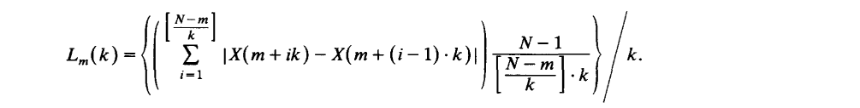
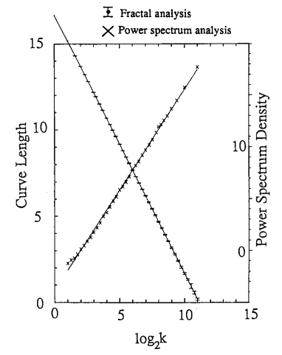
Оцінка фрактальної розмірності Хігучі

Slide 4
Модуль для роботи з базою даних
В кожній ЕКГ викидаються значення на першій хвилині з метою уникнути даних, знятих в стані активності до проведення ЕКГ дослідження.
Обрізка ЕКГ:
Повна ЕКГ.
Частина спочатку.
Частина вкінці.
Частина посередині.

Slide 5
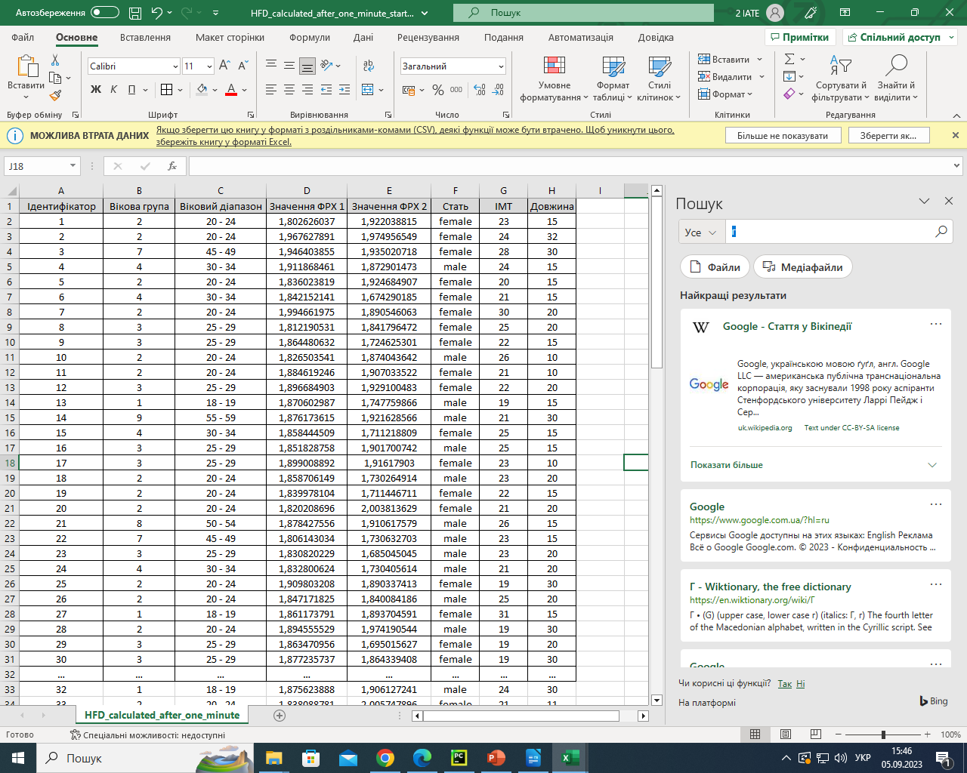
Отримані дані після розрахунку алгоритму

Slide 6
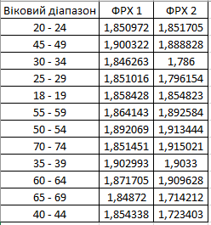
Розраховані середні значення ФРХ для кожного з вікових діапазонів

Slide 7
Графіки середніх значень ФРХ для кожного вікового діапазону

Slide 8
Дякую за увагу!

